Slide 1
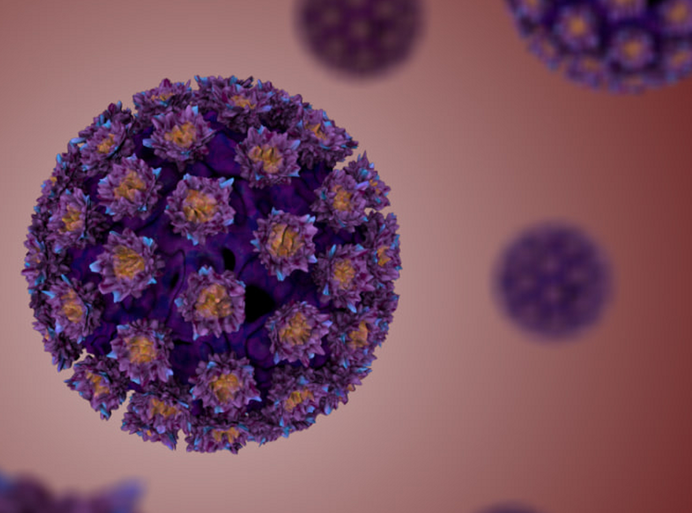
Ανοσοανεπάρκειες
Έλεγχος στους ενήλικες
Μεταλλίδης Συμεών
Παθολόγος-Λοιμωξιολόγος
Αναπληρωτής Καθηγητής
Α΄Παθολογική Κλινική Α.Π.Θ.
Π.Γ.Ν.Θ. ΑΧΕΠΑ

Slide 2
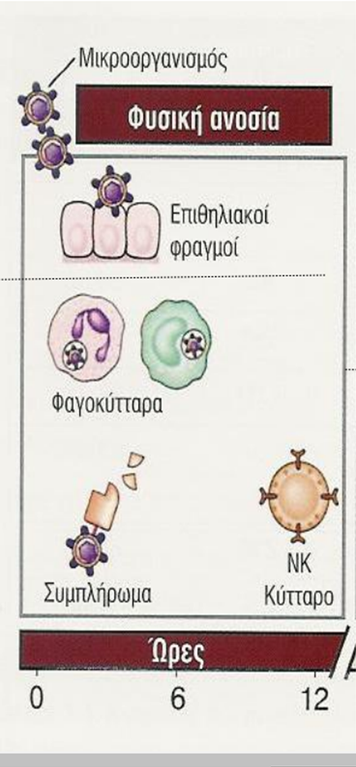
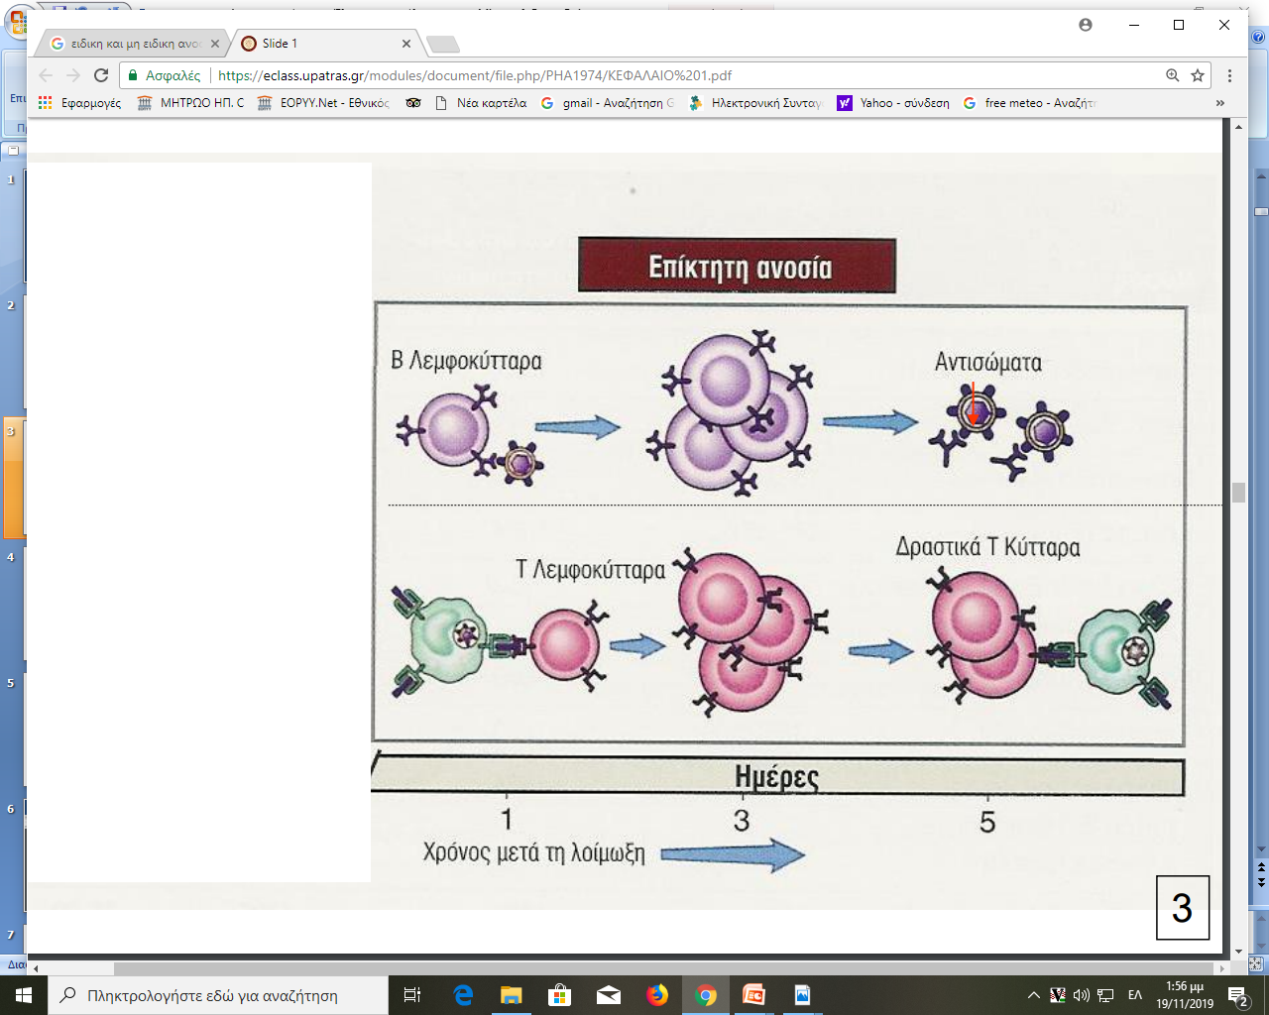
Τι σημαίνει ανοσοανεπάρκεια;
Μηχανισμοί άμυνας
Δέρμα και βλεννογόνιοι φραγμοί
Φαγοκύτταρα
Συμπλήρωμα
Χυμική ανοσία
  Β-λεμφοκύτταρα
Κυτταρική ανοσία
  Τ-λεμφοκύτταρα

Slide 3
Είδη ανοσοανεπάρκειας
Πρωτοπαθείς ανοσοανεπάρκειες
Δευτεροπαθείς ανοσοανεπάρκειες

Slide 4
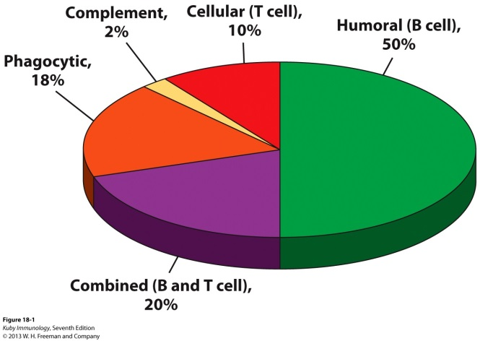
Πρωτοπαθείς ανοσοανεπάρκειες
Χυμική ανοσία
Κυτταρική ανοσία
Σύστημα φαγοκυττάρων
Σύστημα συμπληρώματος

Slide 5
Δευτεροπαθείς ανοσοανεπάρκειες
Σακχαρώδης Διαβήτης
Ουραιμία & αιμοκάθαρση
  Νεφρωσικό σύνδρομο
Κίρρωση
Εντεροπάθεια με απώλεια πρωτεϊνών
Σοβαρή υποθρεψία
Αιματολογικά νοσήματα
  Πολλαπλούν Μυέλωμα
  ΧΛΛ
  Λεμφώματα
  Απλαστική αναιμία
  Δρεπανοκυτταρική αναιμία
Σπληνεκτομή
HIV λοίμωξη
  Ιογενείς λοιμώξεις
  Αυτοάνοσα νοσήματα
  Κακοήθειες
  Ακτινοβολίες
  Φάρμακα
    Χημειοθεραπευτικά
    Ανοσοκατασταλτικά
      Κορτιζόνη
      Μονοκλωνικά αντισώματα
      Στοχευμένες θεραπείες
    Αντιεπιληπτικά
      Carbamazepine,
      diphenylhydantoin,
      lamotrigine, phenytoin

Slide 6
Πρωτοπαθείς ανοσοανεπάρκειες στους ενήλικες;
Μεγάλο ποσοστό ασθενών
με πρωτοπαθείς ανοσοανεπάρκειες
διαγιγνώσκεται στην ενήλικο ζωή

Slide 7
Πρωτοπαθείς ανοσοανεπάρκειες
Περιπτώσεις ασθενών

Slide 8
Περίπτωση ασθενούς 1

Slide 9
Περίπτωση ασθενούς 1
25 ετών άνδρας
Πνευμονία αριστερού κάτω λοβού
Οικογενειακό ιστορικό
  2 αδελφοί κατέληξαν από υποτροπιάζουσες λοιμώξεις αναπνευστικού
Λοβώδης πνευμονία × 3
Διερεύνηση
  Δραματική μείωση ανοσοσφαιρινών IgG, IgM, IgA
ΔΙΑΓΝΩΣΗ
Φυλοσύνδετη αγαμμασφαιριναιμία (νόσος Bruton )

Slide 10
Περίπτωση ασθενούς 2

Slide 11
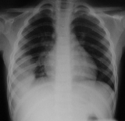
Περίπτωση ασθενούς 2
40 χρονών άντρας
Πνευμονία από πνευμονιόκοκκο
  Θετική αιμοκαλλιέργεια
Ιστορικό: υποτροπιάζουσες ωτίτιδες και ιγμορίτιδες
Μέτρηση ανοσοσφαιρινών: IgG 125 mg/dl
ΔΙΑΓΝΩΣΗ
Κοινή Ποικίλη Ανοσοανεπάρκεια

Slide 12
Κοινή Ποικίλη Ανοσοανεπάρκεια
Εύκολο να βάλεις τη διάγνωση…
Αρκεί να το σκεφτείς!!!

Slide 13
Περίπτωση ασθενούς 3

Slide 14
Περίπτωση ασθενούς 3
20 ετών γυναίκα
Πνευμονία αμφοτερόπλευρη
Ιστορικό:
  υποτροπιάζουσες βακτηριακές λοιμώξεις στην παιδική ηλικία
  φυματίωση στην ηλικία των 6 ετών
Οικογενειακό ιστορικό:
  αδελφός με παρόμοιο ιστορικό πέθανε από «φλεγμονώδη διαταραχή εγκεφάλου»
Αυξημένη IgM, δραματική μείωση IgG & IgA
ΔΙΑΓΝΩΣΗ
Φυλοσύνδετο Υπέρ-IgM σύνδρομο

Slide 15
Διαταραχές Β-λεμφοκυττάρων
Χυμικής ανοσίας
Πρωτοπαθείς
Αντισωματικές
Ανεπάρκειες

Slide 16
> 50%
των Πρωτοπαθών Αντισωματικών Ανεπαρκειών
διαγιγνώσκεται στην ενήλικη ζωή
Υποδιάγνωση στην παιδική ηλικία
Κλινική πρωτοεμφάνιση στην ενήλικο ζωή

Slide 17
Πρωτοπαθείς αντισωματικές ανεπάρκειες (Α)
Με ↓ ανοσοσφαιρίνες ορού
Κοινή ποικίλη ανοσοανεπάρκεια Common Variable Immunodeficiency (CVID)
Εκλεκτική IgA ανεπάρκεια Selective IgA deficiency (sIgAD)
Εκλεκτικές ανεπάρκειες των συνδυασμών που ευθύνονται για τη μεταστροφή των υποτάξεων των ανοσοσφαιρινών (πρώην δυσγαμμασφαιριναιμίες /υπέρ IgM σύνδρομο)
Φυλοσύνδετη αγαμμασφαιριναιμία (νόσος Bruton)

Slide 18
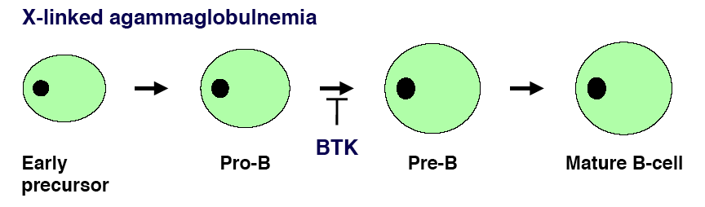

Φυλοσύνδετη αγαμμασφαιριναιμία
Νόσος Bruton
αδυναµία των πρόδροµων Β-λεµφοκυττάρων να ωριµάσουν σε Β-κύτταρα
μετάλλαξη
1993:
BΤΚ ή Τυροσινική Κινάση του Bruton
εντοπίζεται στο Χ χρωµόσωµα.
Περιέγραψε τη νόσο το 1952
Ogden Carr Bruton

Slide 19
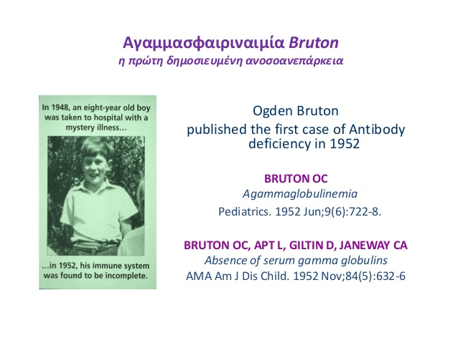

Slide 20
Φυλοσύνδετη αγαμμασφαιριναιμία
Νόσος Bruton
Υποψία σε κάθε αγόρι µε συχνές και βαρειές λοιµώξεις,
ιδιαίτερα εάν έχει µικρές αµυγδαλές και λεµφαδένες.
Μέτρηση ανοσοσφαιρινών :
όλες οι ανοσοσφαιρίνες (IgG, IgM και IgA)
είναι εµφανώς µειωµένες ή απουσιάζουν.
Αριθµός Β-λεµφοκυττάρων:
χαµηλό ποσοστό Β κυττάρων (σχεδόν ανύπαρκτο)
Διάγνωση:
έλεγχος DNA για ανίχνευση µετάλλαξης του γονιδίου BΤΚ

Slide 21
Εκλεκτικές ανεπάρκειες ανασυνδυασμών που ευθύνονται για τη μεταστροφή των υποτάξεων των ανοσοσφαιρινών
Φυλοσύνδετο υπέρ-IgM σύνδρομο
μετάλλαξη του γονιδίου που κωδικοποιεί το CD40L των ενεργοποιημένων Τ κυττάρων με αποτέλεσμα την αναστολή της παραγωγής Β κυττάρων μνήμης.
↑IgM και ↓IgG, IgA, IgE
Στην συντριπτική πλειονότητα στα παιδιά
< 50 περιπτώσεις σε ενήλικες

Slide 22
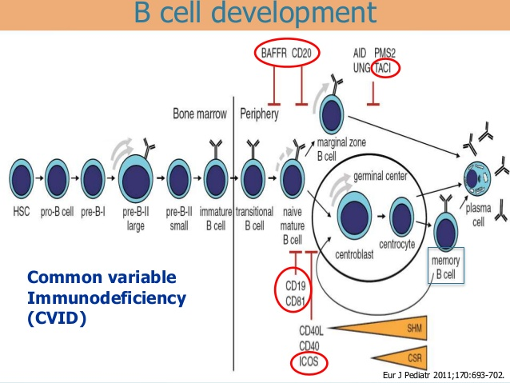

Slide 23
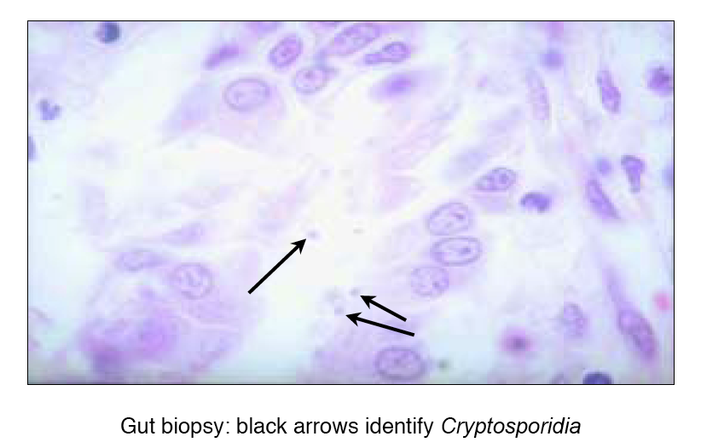
Φυλοσύνδετο υπέρ-IgM σύνδρομο
Αυξημένη νοσηρότητα και θνητότητα
Μικροβιακές & Ευκαιριακές λοιμώξεις
S.O.S
Cryptosporidiosis
Χρόνια φλεγμονή χοληφόρων
Νερό βρασμένο ή φιλτραρισμένο
Notes:
Could leave out

Slide 24
Εκλεκτική ανεπάρκεια IgA (sIgAD)
Η συχνότερη αντισωματική ανεπάρκεια
  μέση συχνότητα 1:600 στον δυτικό κόσμο
  Οικογενής κατανομή 10-20%
50-80% ασυμπτωματικές
1/3 υποτροπιάζουσες λοιμώξεις παραρρινίων και κατώτερου αναπνευστικού
Διάγνωση
συγκέντρωση IgA < 0,7 g/l
με φυσιολογικές IgG & IgM

Slide 25
Η CVID είναι μια ετερογενής ομάδα διαταραχών, οι οποίες χαρακτηρίζονται από
  υπογαμμασφαιριναιμία,
  αδυναμία παραγωγής ειδικών αντισωμάτων,
  υποτροπιάζουσες ή και χρόνιες λοιμώξεις και
  αυξημένη επίπτωση λεμφοϋπερπλαστικών και κοκκιωματωδών βλαβών, αυτοάνοσων φαινομένων και κακοήθων νοσημάτων

Slide 26
Η σημαντική ελάττωση της συγκέντρωσης της IgG στον ορό αποτελεί προϋπόθεση για τη διάγνωση της CVID.
Στους περισσότερους ασθενείς μειωμένη ανευρίσκεται επίσης και η συγκέντρωση της IgA, ενώ τα επίπεδα της IgM είναι μειωμένα στις μισές περίπου των περιπτώσεων

Slide 27
Κοινή ποικίλη ανοσοανεπάρκεια (CVID)
Επίπτωση 1:75.000 γεννήσεις
με την ίδια συχνότητα και στα δύο φύλα
Οικογενής κατανομή 10-20%
Αιχμή εμφάνισης ηλικίες 1-5 και 16-20 έτη
Πρόσφατες μελέτες:
  επικρατέστερη περίοδο εκδήλωσης την 3^{η} δεκαετία ζωής
Καθυστερημένη διάγνωση 4-6 έτη
Q J Med 1993, 86:31–42
Blood 2008, 112:277–286
Scand J Immunol 2010, 71:317–328

Slide 28
Τα επιδημιολογικά δεδομένα της CVID, βέβαια, όπως και όλων των PIDs, πρέπει να αντιμετωπίζονται με την επιφύλαξη του σφάλματος λόγω του μεγάλου βαθμού της υποδιάγνωσής τους, ο οποίος εκτιμάται ότι είναι της τάξης του 70−90%

Slide 29
Παρ’ ότι δεν αποκλείεται η εκδήλωση της νόσου σε ενήλικα άτομα χωρίς ιστορικό συναφών συμπτωμάτων, μεταξύ της πρώτης εκδήλωσης και της διάγνωσης της CVID παρατηρείται μέση καθυστέρηση της τάξης των 4−6 ετών
  που επιβαρύνει μεν την ποιότητα ζωής αλλά δεν φαίνεται να επηρεάζει ανεξάρτητα τη θνητότητα των ασθενών

Slide 30
Παρά τις προσπάθειες διερεύνησης της παθογένειας της CVID και της sIgAD και παρά την αποκάλυψη ενός πλήθους συνοδών ανοσολογικών διαταραχών, οι ακριβείς μοριακοί μηχανισμοί που οδηγούν στην εκδήλωσή τους παραμένουν ακόμη άγνωστοι.

Slide 31
Αρκετές είναι οι ενδείξεις που υποστηρίζουν την παθογενετική σχέση και τη γενετική βάση των δύο αυτών καταστάσεων.
Στο 15% περίπου των περιπτώσεων υπάρχει οικογενειακή συρροή CVID και sIgAD, ενώ έχουν περιγραφεί και μερικές περιπτώσεις εξέλιξης της sIgAD σε CVID.
Σε πολλές περιπτώσεις, επίσης, η sIgAD συνοδεύεται από εκλεκτική ανεπάρκεια υποτάξεων της IgG και ειδικότερα από αδυναμία παραγωγής ειδικών αντιπολυσακχαριδικών IgG2 αντισωμάτων ή και από πλήρη έλλειψη της IgG2, της IgG4 ή της IgE

Slide 32
Κοινή ποικίλη ανοσοανεπάρκεια (CVID)
Β-λεμφοκύτταρα δε διαφοροποιούνται σε πλασματοκύτταρα
Υπογαμμασφαιριναιμία
Χαμηλές IgG (↓↓), IgM, IgA
Αδυναμία παραγωγής ειδικών αντισωμάτων
Υποτροπιάζουσες λοιμώξεις (παραρρίνια-πνεύμονες)
Συνδυάζεται με αυτοάνοσα, λεμφώματα, κοκκιωματώδεις βλάβες
Θεραπεία: IVIG
Clin Immunol 1999, 92:34–48

Slide 33
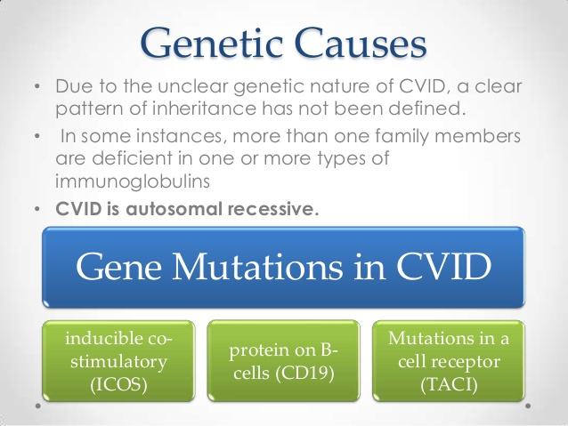

Slide 34
Ενδείξεις γενετικής αιτιολογίας δεν έχουν προκύψει παρά μόνο για το 10% περίπου των περιπτώσεων
Γενετικές βλάβες που θεωρούνται υπεύθυνες για την εκδήλωση ή και για την τροποποίηση της κλινικής έκφρασης της CVID έχουν εντοπιστεί στα γονίδια:
  ICOS (inducible costimulator),
  CD19,
  TACI (tumor necrosis factor receptor superfamily member 13b, TNFRSF13B),
  BAFFR (tumor necrosis factor receptor superfamily member 13c, TNFRSF13C) και
  MSH5 (MutS E. coli homolog 5)

Slide 35
tumor necrosis factor receptor superfamily member 13c, TNFRSF13C
tumor necrosis factor receptor superfamily member 13b, TNFRSF13B
inducible costimulator

Slide 36
Από την άλλη πλευρά, το γεγονός ότι έχουν ανακοινωθεί πολλές περιπτώσεις μονοζυγωτικών διδύμων, από τους οποίους ο ένας μόνο παρουσιάζει αντισωματική ανεπάρκεια, υποδηλώνει ότι για την έκφραση των εν λόγω συνδρόμων ενδέχεται να συνευθύνονται περιβαλλοντικοί παράγοντες.

Slide 37
Πρωτοπαθείς αντισωματικές ανεπάρκειες (Β & Γ)
Με κ.φ. ανοσοσφαιρίνες ορού
Εκλεκτικές ανεπάρκειες υποτάξεων IgG (isolated IgG subclass deficiencies)
Ειδική ανεπάρκεια αντισωμάτων με φυσιολογική συγκέντρωση ανοσοσφαιρινών Specific antibody deficiency with normal immunoglobulin concentrations (SADNI)
Συνδυασμός θυμώματος/ ανοσοανεπάρκειας
Γ. Σύνδρομο Good

Slide 38
Εκλεκτικές ανεπάρκειες των IgG
ΑΣΑΦΗΣ ΚΛΙΝΙΚΗ ΣΗΜΑΣΙΑ
Πολλά άτομα με εκλεκτική ανεπάρκεια IgG2:
φυσιολογική αντισωματική απάντηση σε πολυσακχαριδικά αντιγόνα
Εκλεκτικές ανεπάρκειες των υποτάξεων IgG σε παιδιά εξαφανίζονται με την ενηλικίωση
Notes:
>2SD πάνω των 2 σταθερών αποκίσεων

Slide 39
Ειδική ανεπάρκεια αντισωμάτων με φυσιολογική συγκέντρωση ανοσοσφαιρινών (SADNI)
Ανεπαρκής IgG αντισωματική απάντηση σε ειδικά πολυσακχαριδικά αντιγόνα
Κλινικά: υποτροπιάζουσες ή σοβαρές βακτηριακές λοιμώξεις παραρρινίων, μέσου ωτός, πνεύμονα, βρογχεκτασίες
Διάγνωση
Υποτροπιάζουσες/σοβαρές λοιμώξεις
Ανεπαρκής ειδική IgG-απάντηση σε >50% πολυσακχαριδικών αντιγόνων εμβολίου πνευμονιοκόκκου (τίτλος <1,3μg/ml 4 εβδομάδες μετά τον εμβολιασμό)

Slide 40
Σύνδρομο Good
Συνδυασμός παρουσίας θυμώματος και ανοσοανεπάρκειας
Χαρακτηριστικά
  Υπογαμμασφαιριναιμία
  Μεγάλη ελάττωση Β-λεμφοκυττάρων
  CD4-T λεμφοπενία
Μέση ηλικία εμφάνισης 56 έτη (40-80)
Δυσμενέστερη πρόγνωση της CVID

Slide 41
Διάγνωση CVID
Αποκλεισμός αιτιών δευτεροπαθούς υπογαμμασφαιριναιμίας
απώλεια ανοσοσφαιρινών
διαταραχή παραγωγής ανοσοσφαιρινών
φάρμακα
από νεφρούς
Νεφρωσικό σύνδρομο
από έντερο
Εντερική λεμφαγγειεκτασία (νόσος Waldmann)
Αυτοάνοση εντεροπάθεια
Κακοήθη αιματολογικά νοσήματα
(ΧΛΛ & ΠΜ)
Φαινυτοίνη
Καρβαμαζεπίνη
Κορτικοειδή
(και μετά από 2 έτη)
Αντι-CD 20:Rituximab (έως και μετά 7 έτη)
μικρότερου βαθμού υπογαμμασφαιριναιμία
θετικά αυτοαντισώματα έναντι επιθηλιακών κυττάρων
Notes:
Δυσχερής η δ/δ από CVID με εντεροπάθεια
Και οι δύο οντότητες
Χρόνια διάρροια
Λεμφοκυτταρική διήθηση σε βιοψία εντέρου
Η αυτοάνοση εντεροπάθεια
μικρότερου βαθμού υπογαμμασφαιριναιμία
θετικά αυτοαντισώματα έναντι επιθηλιακών κυττάρων

Slide 42
Διάγνωση CVID
Διάγνωση εξ’αποκλεισμού:
Αποκλεισμός δευτεροπαθών αιτιών υπογαμμασφαιριναιμίας
Αποκλεισμός άλλων πρωτοπαθών αντισωματικών ανεπαρκειών με γενετικές δοκιμασίες
IgG < 150 mg/dl
Διάγνωση βέβαιη
IgG < 450-600 mg/dl
Και IgA δεν είναι σημαντικά επηρεασμένη
Έλεγχος αντισωματικής απάντησης (αναζήτηση IgG αντισωμάτων 6 μήνες μετά από εμβολιασμό)

Slide 43
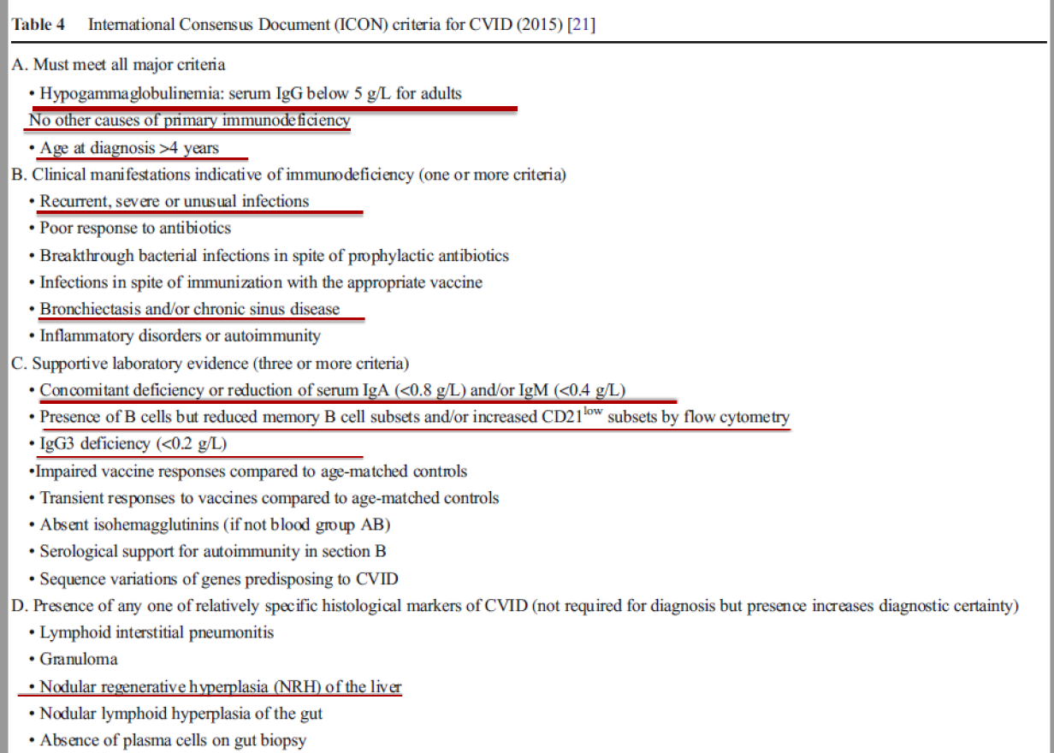

Slide 44
Οι λοιμώξεις αποτελούν τη μοναδική κλινική εκδήλωση της CVID στο 30% περίπου των περιπτώσεων

Slide 45
Πρωτοπαθείς αντισωματικές ανεπάρκειες και Λοιμώξεις
Ευαισθησία στις πυογόνες μικροβιακές λοιμώξεις κυρίως ανώτερου και κατώτερου αναπνευστικού
Χαρακτηριστικά
βαριές/υποτροπιάζουσες/χρονίζουσες/ασυνήθεις/ δυσλειτουργία προσβαλλομένου οργάνου
Επιπλοκές
χρόνια μαστοειδίτιδα, χρόνια ωτόρροια, βρογχεκτασίες, χρόνια πνευμονοπάθεια
5-9% ευκαιριακές λοιμώξεις (έκπτωση Τ-κυτταρικής ανοσίας)
PCP, CMV, ασπέργιλλος, κρυπτοσπορίδιο

Slide 46
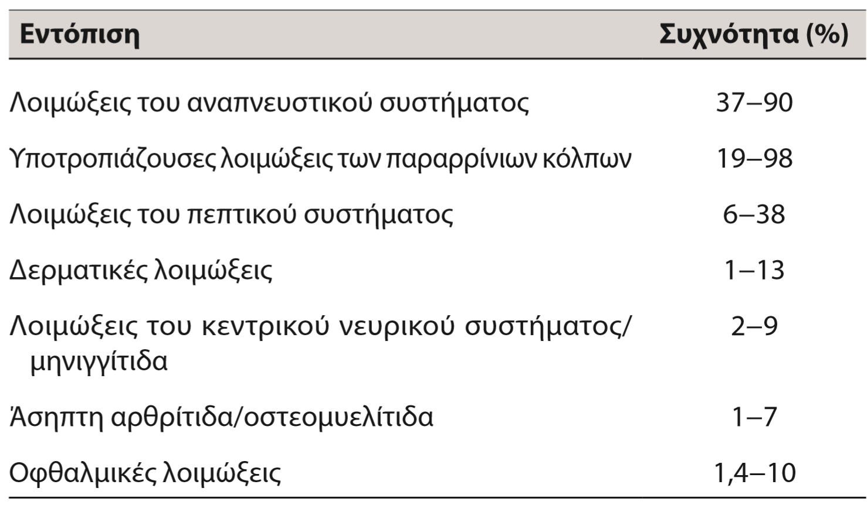
Εντόπιση λοιμώξεων στις πρωτοπαθείς αντισωματικές ανοσοανεπάρκειες

Slide 47
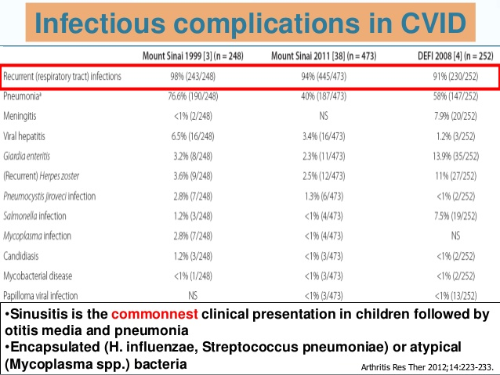

Slide 48
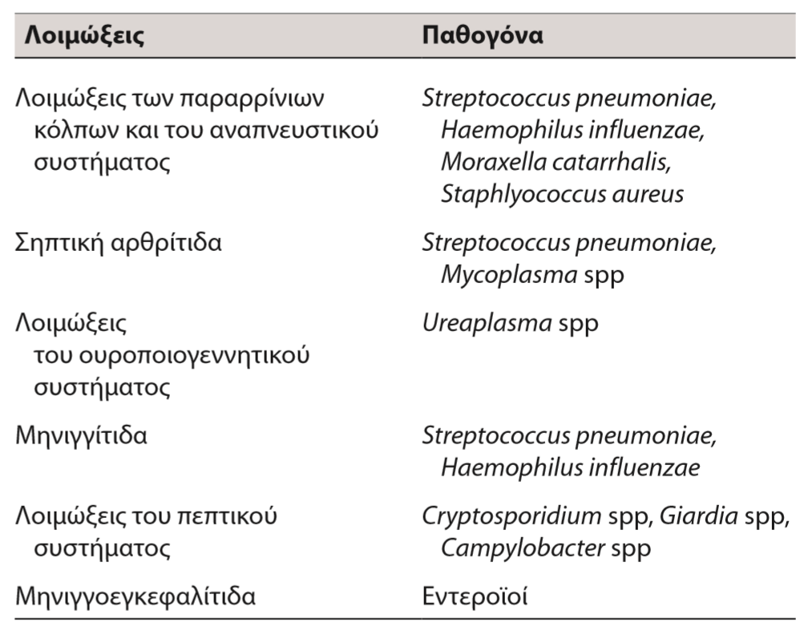
Αίτια λοιμώξεων στις πρωτοπαθείς ανισωματικές ανοσοανεπάρκειες

Slide 49
Οι λοιμώξεις αποτελούν τη μοναδική κλινική εκδήλωση της CVID στο 30% περίπου των περιπτώσεων.
Στους υπόλοιπους ασθενείς, την κλινική πορεία της νόσου, εκτός από τις λοιμώξεις, χαρακτηρίζει η εμφάνιση μιας ποικιλίας φλεγμονωδών ή και αυτοάνοσων διαταραχών.
Στις περιπτώσεις αυτές, επιβάλλεται πολλές φορές η χρήση άλλοτε άλλου βαθμού ανοσοκατασταλτικής θεραπείας, γεγονός που επιδεινώνει την πρόγνωση της νόσου.

Slide 50
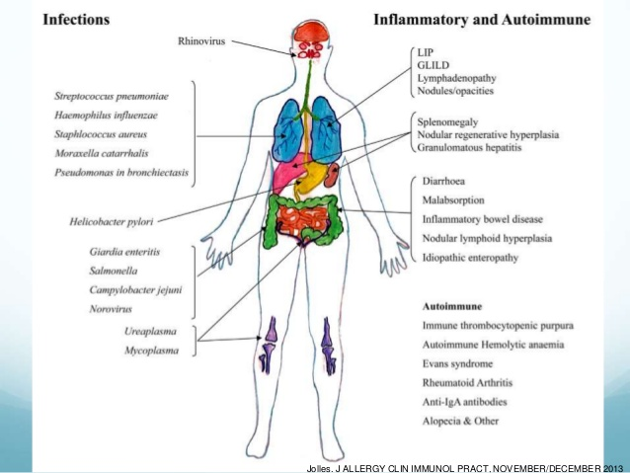

Slide 51
Συνοπτική κατά συστήματα παρουσίαση των εκδηλώσεων και των επιπλοκών των PADs

Slide 52
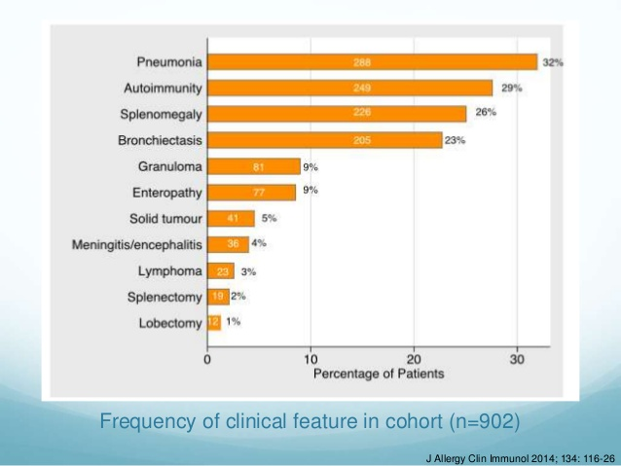

Slide 53
Πρωτοπαθείς αντισωματικές ανεπάρκειες και Αναπνευστικό
Τα συμπτώματα από το αναπνευστικό οι συχνότερες εκδηλώσεις με τις οποίες εμφανίζονται
17-76%: Βρογχεκτασίες και πάχυνση τοιχώματος βρόγχων
33%
Εξέλιξη σε προϊούσα πνευμονική νόσο
Κοκκιωματώδης-λεμφοκυτταρική διάμεση πνευμονική νόσος
λεμφοκυτταρικές ή κοκκιωματώδεις πνευμονικές βλάβες
10%
που δε σχετίζονται με λοιμώξεις
J Allergy Clin Immunol 2004, 114:415–421 47.
Clin Immunol 2010, 134:97–103 48.
Immunol Allergy Clin North Am 2012, 32:621–632.
Notes:
Η συχνότερη από τις φλεγμονώδεις διαταραχές που συνοδεύουν τη CVID είναι η προϊούσα πνευμονική νόσος, που παρατηρείται στο 1/3 περίπου των περιπτώσεων. Έως ένα βαθμό, το γεγονός αυτό ερμηνεύεται ως αποτέλεσμα των υποτροπιαζουσών λοιμώξεων του κατώτερου αναπνευστικού συστήματος. Εν τούτοις, στο 10% περίπου των ασθενών ανευρίσκονται άσχετες με τις λοιμώξεις, λεμφοκυτταρικές ή και κοκκιωματώδεις πνευμονικές βλάβες, που εκδηλώνονται ως λεμφοκυτταρική διάμεση πνευμονία (lymphocytic interstitial pneumonia, LIP), λεμφοζιδιακή βρογχιολίτιδα ή λεμφοϋπερπλασία. Οι βλάβες αυτές φέρονται συλλήβδην υπό τον όρο κοκκιωματώδης-λεμφοκυτταρική διάμεση πνευμονική νόσος (granulomatous-lymphocytic interstitial lung disease, GLILD) και φαίνεται ότι επιταχύνουν την εμφάνιση της αναπνευστικής ανεπάρκειας.46−48 Η ανάπτυξη τέτοιου είδους βλαβών σε τόσο μεγάλο ποσοστό ασθενών με CVID, καθώς και το γεγονός ότι η εμφάνισή τους δεν εξαρτάται από τη διάρκεια της νόσου, υποδηλώνουν ότι η νόσος συνοδεύεται από μια, ανεξάρτητη από τις λοιμώξεις, έντονη, ενδογενή φλεγμονώδη διεργασία, που παραμένει μέχρι στιγμής ανεξήγητη

Slide 54
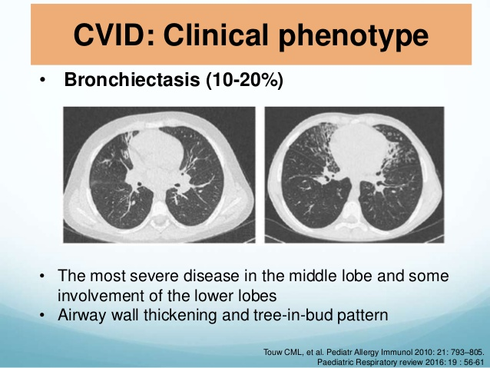

Slide 55
Εν τούτοις, στο 10% περίπου των ασθενών ανευρίσκονται άσχετες με τις λοιμώξεις, λεμφοκυτταρικές ή και κοκκιωματώδεις πνευμονικές βλάβες, που εκδηλώνονται ως :
  λεμφοκυτταρική διάμεση πνευμονία (lymphocytic interstitial pneumonia, LIP),
  λεμφοζιδιακή βρογχιολίτιδα ή
  λεμφοϋπερπλασία.
Οι βλάβες αυτές φέρονται συλλήβδην υπό τον όρο κοκκιωματώδης λεμφοκυτταρική διάμεση πνευμονική νόσος (granulomatous-lymphocytic interstitial lung disease, GLILD) και φαίνεται ότι επιταχύνουν την εμφάνιση της αναπνευστικής ανεπάρκειας

Slide 56
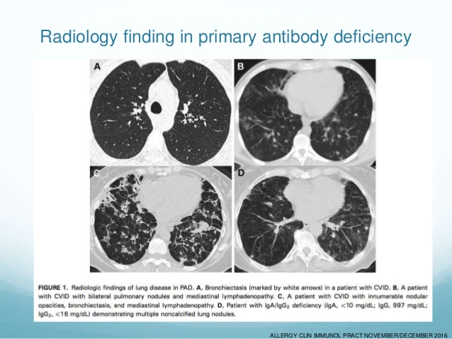

Slide 57
Πρωτοπαθείς αντισωματικές ανεπάρκειες και Αναπνευστικό
Τα συμπτώματα από το αναπνευστικό οι συχνότερες εκδηλώσεις με τις οποίες εμφανίζονται
17-76%: Βρογχεκτασίες και πάχυνση τοιχώματος βρόγχων
33%
Εξέλιξη σε προϊούσα πνευμονική νόσο
Κοκκιωματώδης-λεμφοκυτταρική διάμεση πνευμονική νόσος
λεμφοκυτταρικές ή κοκκιωματώδεις πνευμονικές βλάβες
10%
που δε σχετίζονται με λοιμώξεις
J Allergy Clin Immunol 2004, 114:415–421 47.
Clin Immunol 2010, 134:97–103 48.
Immunol Allergy Clin North Am 2012, 32:621–632.
Notes:
Η συχνότερη από τις φλεγμονώδεις διαταραχές που συνοδεύουν τη CVID είναι η προϊούσα πνευμονική νόσος, που παρατηρείται στο 1/3 περίπου των περιπτώσεων. Έως ένα βαθμό, το γεγονός αυτό ερμηνεύεται ως αποτέλεσμα των υποτροπιαζουσών λοιμώξεων του κατώτερου αναπνευστικού συστήματος. Εν τούτοις, στο 10% περίπου των ασθενών ανευρίσκονται άσχετες με τις λοιμώξεις, λεμφοκυτταρικές ή και κοκκιωματώδεις πνευμονικές βλάβες, που εκδηλώνονται ως λεμφοκυτταρική διάμεση πνευμονία (lymphocytic interstitial pneumonia, LIP), λεμφοζιδιακή βρογχιολίτιδα ή λεμφοϋπερπλασία. Οι βλάβες αυτές φέρονται συλλήβδην υπό τον όρο κοκκιωματώδης-λεμφοκυτταρική διάμεση πνευμονική νόσος (granulomatous-lymphocytic interstitial lung disease, GLILD) και φαίνεται ότι επιταχύνουν την εμφάνιση της αναπνευστικής ανεπάρκειας.46−48 Η ανάπτυξη τέτοιου είδους βλαβών σε τόσο μεγάλο ποσοστό ασθενών με CVID, καθώς και το γεγονός ότι η εμφάνισή τους δεν εξαρτάται από τη διάρκεια της νόσου, υποδηλώνουν ότι η νόσος συνοδεύεται από μια, ανεξάρτητη από τις λοιμώξεις, έντονη, ενδογενή φλεγμονώδη διεργασία, που παραμένει μέχρι στιγμής ανεξήγητη

Slide 58
Πρωτοπαθείς αντισωματικές ανεπάρκειες και Πεπτικό
Συμπτώματα από το πεπτικό στο 50%
Πιο συχνά σε sIgAD σε σχέση με CVID
Χρόνια διάρροια 60%
Δυσαπορρόφηση με απώλεια βάρους 10%
Λοιμώδης διάρροια 5-32%
  Giardia lamblia
  Salmonella
  Shigella Campylobacter
Φλεγμονώδης νόσος 19-32%
Κοκκιώματα σε οποιοδήποτε σημείο του ΓΕΣ
Λέμφωμα εντέρου
Am J Med Sci 2001, 321:42–48 53.
J Allergy Clin Immunol 2009, 124:658–664 54. Inflamm Bowel Dis 2010, 16:703–711.

Slide 59
Πρωτοπαθείς αντισωματικές ανεπάρκειες και Κεντρικό Νευρικό Σύστημα
Λοιμώξεις από βακτήρια που φέρουν κάψα είναι το συνηθέστερο αίτιο μηνιγγίτιδας
Μηνιγγοεγκεφαλίτιδα από εντεροϊούς
Ανεξήγητη νευροεκφυλιστική νόσος που μπορεί να εμφανιστεί παρά τη θεραπεία με IVIG
  μερικά από τα σημεία της πιθανόν να μιμούνται την ανεπάρκεια της βιταμίνης Ε

Slide 60
Πρωτοπαθείς αντισωματικές ανεπάρκειες και Αυτοάνοσες εκδηλώσεις
Οι συνηθέστερες αυτοάνοσες εκδηλώσεις της CVID είναι οι κυτταροπενίες και ειδικότερα η αυτοάνοση θρομβοπενική πορφύρα, που απαντάται έως και στο 60% των περιπτώσεων, ακολουθούμενη σε συχνότητα από την αυτοάνοση αιμολυτική αναιμία.
Είναι ενδιαφέρον ότι οι αυτοάνοσες αιματολογικές εκδηλώσεις φαίνεται να προηγούνται της διάγνωσης της CVID σε ποσοστό 14−54%, ενώ στο 2% περίπου των ασθενών αποτελούν το μοναδικό σύμπτωμα κατά την εμφάνιση της νόσου.
  Γι’ αυτό και η αναζήτηση τυχόν υποκείμενης CVID προτείνεται σε κάθε περίπτωση αυτοάνοσης θρομβοπενικής πορφύρας ή αυτοάνοσης αιμολυτικής αναιμίας.

Slide 61
Πρωτοπαθείς αντισωματικές ανεπάρκειες και Αυτοάνοσες εκδηλώσεις
Άλλα αυτοάνοσα νοσήματα που μπορεί να συνοδεύουν τη CVID είναι:
  η κακοήθης αναιμία,
  η φλεγμονώδης νόσος του εντέρου,
  η πρωτοπαθής χολική κίρρωση,
  η αλωπεκία,
  ο συστηματικός ερυθηματώδης λύκος,
  η κοιλιοκάκη,
  ο ινσουλινοεξαρτώμενος σακχαρώδης διαβήτης,
  το σύνδρομο Guillain-Barre,
  η μυασθένεια, η θυρεοειδίτιδα και
  η δερματομυοσίτιδα

Slide 62
Πρωτοπαθείς αντισωματικές ανεπάρκειες και Λεμφοϋπερπλαστικά
Διάχυτες πολυκλωνικές λεμφοϋπερπλαστικές βλάβες
Λεμφαδενοπάθεια τραχηλική/μεσοθωρακίου/κοιλιάς.
Λεμφοκυτταρικές διηθήσεις πνευμόνων/ήπατος/ ΓΕΣ.
Σπληνομεγαλία (30%)
Μη τυροειδοποιούμενα κοκκιώματα στους λεμφικούς ιστούς (8-20%)

Slide 63
Πρωτοπαθείς αντισωματικές ανεπάρκειες και Νεοπλασίες
Επίπτωση νεοπλασιών Χ 5 σε σχέση με γενικό πληθυσμό
1/3: λεμφώματα και λευχαιμίες
Σχετικός κίνδυνος για εμφάνιση
  NHL Χ 30-400 φορές
  Καρκίνος στομάχου Χ 10
Οι νεοπλασίες είναι η συχνότερη αιτία θανάτου ασθενών
με CVID που πρωτοεμφανίζεται στην ενήλικο ζωή.

Slide 64
Κλινικοί φαινότυποι της CVID
European Variable Immunodeficiency Disorders Registry
Λοιμώξεις
Λοιμώξεις και αυτοάνοσες διαταραχές
Λοιμώξεις και πολυκλωνική λεμφοκυτταρική διήθηση οργάνων
Λοιμώξεις και εντεροπάθεια
Λοιμώξεις και λεμφοϋπερπλαστικοί όγκοι

Slide 65
Το ενδιαφέρον είναι ότι 83% των ασθενών παρουσιάζουν ένα μόνο από αυτούς τους φαινότυπους και μόλις το 12,6% πληροί τα κριτήρια δύο κλινικών φαινοτύπων.
Ένα επί πλέον σημαντικό εύρημα της μελέτης, τα αποτελέσματα της οποίας φαίνεται ότι επιβεβαιώνονται σε μεταγενέστερες δημοσιεύσεις, είναι ότι αυτοί οι κλινικοί φαινότυποι σχετίζονται με τη θνητότητα των ασθενών.
  Συγκεκριμένα, οι ασθενείς με εντεροπάθεια και αυτοί με πολυκλωνικές λεμφοκυτταρικές διηθήσεις εμφανίζουν τετραπλάσιο και τριπλάσιο, αντίστοιχα, σχετικό κίνδυνο θνητότητας

Slide 66
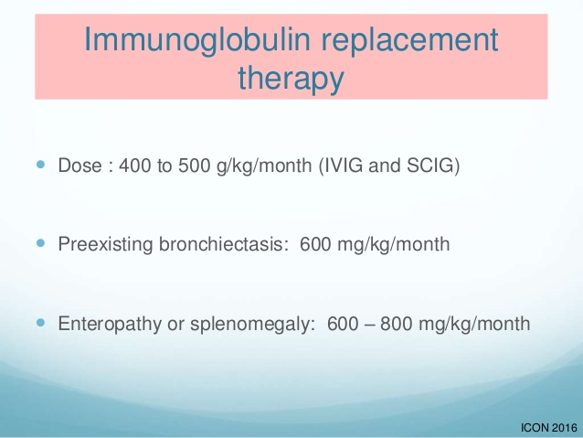

Slide 67
Η τιμή-στόχος της συγκέντρωσης της IgG στον ορό των ασθενών, ώστε να επιτευχθεί η πρόληψη των λοιμώξεων, εξαρτάται από την πριν την έναρξη της θεραπείας βασική συγκέντρωση.
Τιμή-στόχος στα 600 mg/dL περίπου φαίνεται ότι είναι αρκετή για ασθενείς με βασική συγκέντρωση <100 mg/dL.
Αντίθετα, σε ασθενείς με βασική συγκέντρωση 300 mg/dL, αλλά χωρίς ικανότητα αντισωματικής απάντησης, η τιμή-στόχος, ώστε να διαθέτουν τα ελάχιστα απαιτούμενα επίπεδα λειτουργικής ανοσοσφαιρίνης, μπορεί να είναι έως και 900 mg/dL

Slide 68
Η τάση που επικράτησε, πάντως, τα τελευταία χρόνια είναι η προσαρμογή της δόσης υποκατάστασης, ώστε να επιτυγχάνονται συγκεντρώσεις IgG στον ορό των ασθενών που να εμπίπτουν εντός των φυσιολογικών ορίων (700–800 mg/dL).
Αυτή η πρακτική είναι βέβαιο ότι έχει σχεδόν εξαφανίσει τα επεισόδια βακτηριαιμίας και βακτηριακής μηνιγγίτιδας και έχει περιορίσει σημαντικά τη συχνότητα της πνευμονίας.

Slide 69
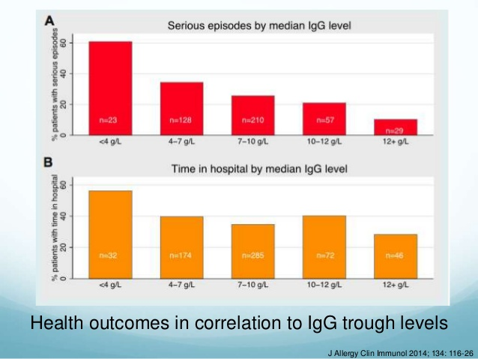

Slide 70
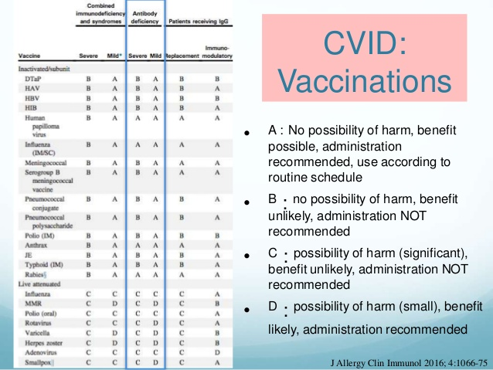

Slide 71
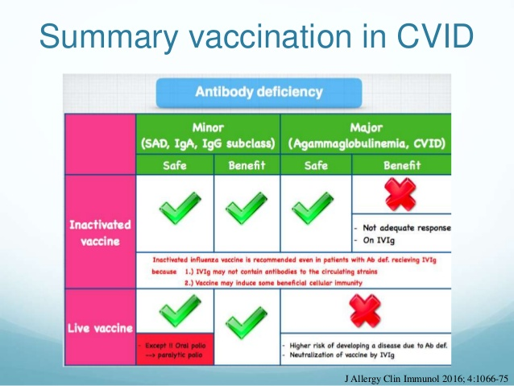

Slide 72
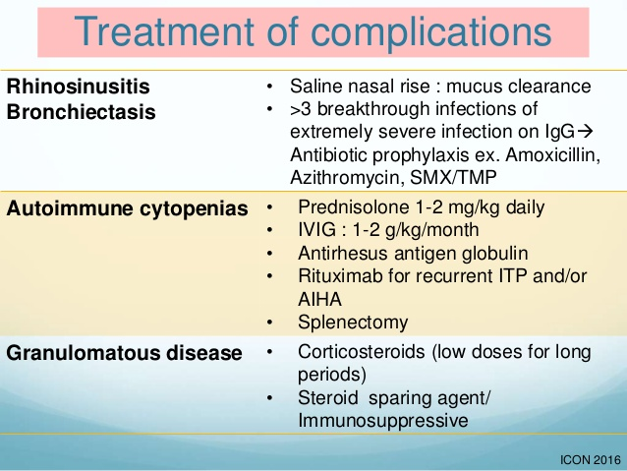

Slide 73
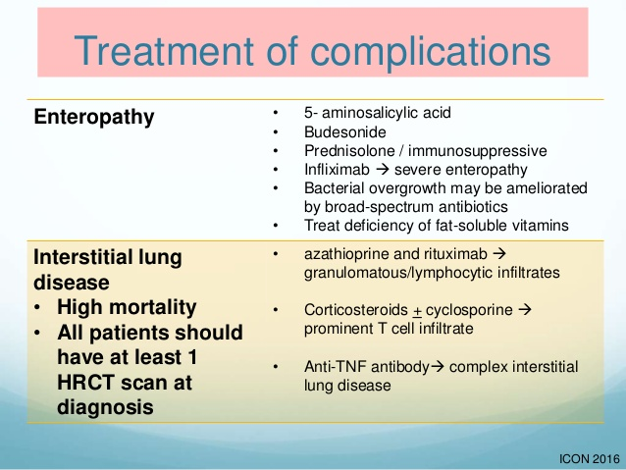

Slide 74
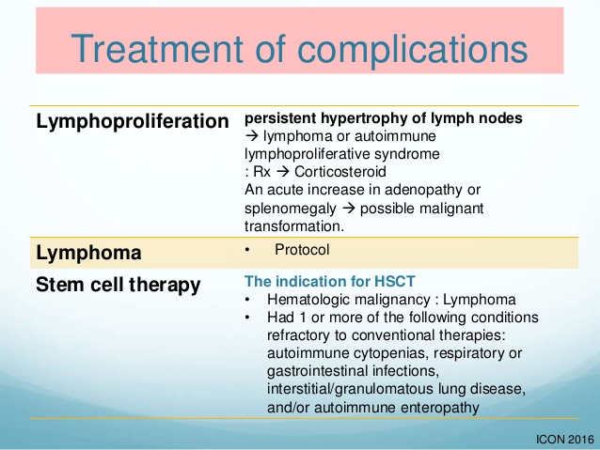

Slide 75
Και τώρα η πρόκληση…

Slide 76
Ανοσοανεπάρκεια … πότε την υποψιάζεσαι;
Συχνότητα λοιμώξεων
Βαρύτητα λοιμώξεων
Ευκαιριακές λοιμώξεις

Slide 77
Ανοσοανεπάρκεια… πότε την υποψιάζεσαι;

Slide 78
Αφού την υποψιάστηκες… σκέψου…
Δευτερογενή αίτια ανοσοκαταστολής
  είναι πολύ συχνότερα
Τα συγγενή σύνδρομα
  είναι σπάνια στους ενήλικες και
  ενίοτε με στοιχεία από την φυσική εξέταση λόγω συγγενών ανωμαλιών
Το είδος του παθογόνου και
Το όργανο που προσβάλλεται
  κατευθύνει για το σκέλος της ανοσίας που πάσχει

Slide 79
Παραδείγματα
Πυογόνες λοιμώξεις
Πνεύμονες
Χυμική
ανοσία
Ιοί
Μύκητες
Μυκοβακτήρια
Κυτταρική
ανοσία
Μηνιγγιτιδόκοκκος
ΚΝΣ
Συμπλήρωμα
Σταφυλόκοκκος
Δέρμα
Φαγοκύτταρα

Slide 80
Μην ξεχνάς… το ιστορικό!
Ηλικία έναρξης των λοιμώξεων
Ατελής ανάπτυξη και διαρροϊκό σύνδρομο
Ιστορικό εμβολιασμών και απόκριση σε αυτά
Οδοντιατρικό ιστορικό
  Ουλίτιδες, περιοδοντίτιδες, απόπτωση νεογιλών
Οικογενειακό ιστορικό σχετικά με λοιμώξεις
Υποκείμενα νοσήματα
Φάρμακα

Slide 81
Προσεκτική Κλινική εξέταση
Ανωμαλίες στο πρόσωπο
  Υπερτελορισμός, μικρογναθία, χαμηλή πρόσφυση αυτιών: DiGeorge
  Πλατειά μύτη, τριγωνική γνάθος: Job’s syndrome
Έκζεμα
  Job’s syndrome, Σύνδρομο Wiskott-Aldrich
Πετέχειες
  Σύνδρομο Wiskott-Aldrich
Τηλαγγειεκτασίες δέρματος και επιπεφυκότα
Κακή οδοντική υγιεινή, ουλίτιδα, αφθώδη έλκη στόματος
  Χρόνια κοκκιωματώδης νόσος
Μυκητιάσεις δέρματος-βλεννογόνων
  Διαταραχή κυτταρικής ανοσίας

Slide 82
Αρχικός εργαστηριακός έλεγχος
Γενική αίματος/πλακάκι περιφερικού αίματος
Απόλυτος αριθμός λευκοκυττάρων:κ.φ αποκλείει:
  διαταραχή κυτταρικής ανοσίας
  AIDS
  Συγγενή ή επίκτητη ουδετεροπενία
Αιμοπετάλια φυσιολογικά
  Αποκλείει σύνδρομο Wiskott-Aldrich
Χωρίς σωμάτια Howell-Jolly
  Αποκλεισμός ασπληνίας

Slide 83
Αρχικός εργαστηριακός έλεγχος
Γενική αίματος: τύπος λευκών, αιμοπετάλια
Πλακάκι περιφερικού αίματος
Βιοχημικά:
  σάκχαρο (Σ.Δ.)
  κρεατινίνη (ΧΝΑ)
  σφαιρίνες (υπογαμμασφαιριναιμία ή γαμμαπάθειες, Π.Μ.)
Λεύκωμα ούρων 24ώρου (νεφρωσικό)
Ηλεκτροφόρηση λευκωμάτων
Ποσοτικός προσδιορισμός ανοσοσφαιρινών
Ορολογικός έλεγχος για HIV
Επίπεδα C3 και C4

Slide 84
Εξειδικευμένος έλεγχος
Κυτταρομετρία ροής
Προσδιορισμός των κυτταρικών υποπληθυσμών (Τ-, Β-, ΝΚ-cells)
Χρωμοσωμική ανάλυση
Καρυότυπος
Προσδιορισμός μεταλλάξεων

Slide 85
Εξειδικευμένος έλεγχος για διαταραχή:
Χυμικής ανοσίας
Έλεγχος παραγωγής αντισωμάτων μετά από εμβολιασμό
Φαγοκυττάρων
Τεστ χημειοταξίας/φαγοκυττάρωσης
Nitroblue tetrazolium test (χρόνια κοκκιωματώδης νόσος)
Συμπληρώματος
Ποσοτικός προσδιορισμός στοιχείων και παραγώγων ενεργοποίησης συμπληρώματος
Λειτουργικός έλεγχος συμπληρώματος
CH50: screen test για να είναι κ.φ πρέπει όλοι οι παράγοντες να είναι κ.φ

Slide 86
Κυτταρομετρία ροής
Γρήγορη αξιολόγηση των λεμφοκυτταρικών πληθυσμών
Τ-λεμφοκυττάρων, Β-λεμφοκυττάρων, ΝΚ-cells
Ανίχνευση των κυτταρικών δεικτών αυτών των κυττάρων
με τη χρήση μονοκλωνικών αντισωμάτων
Τ-λεμφοκύτταρα
CD 3
Β-λεμφοκύτταρα
CD 19
CD 20
ΝΚ-κύτταρα
CD 16
CD 56
CD 4
CD 8
CD 45
TCR (αβ ή γδ)
CD 40L

Slide 87
Φυσιολογικά ισχύουν:
T- λεμφο
Β- λεμφο
ΝΚ κύτταρα
CD3⁺
CD19⁺
100%
CD16⁺
&
CD4⁺
CD8⁺
CD3⁺
TCRγδ⁺

Slide 88
Οποιαδήποτε διαταραχή
στις σχέσεις αυτές
θέτει την υποψία για
πρωτοπαθή ανοσοανεπάρκεια

Slide 89
Φεύγοντας…
Να μπορούμε
να αναγνωρίσουμε…

Slide 90

Zebras among us

Slide 91
Ευχαριστώ πολύ για την προσοχή σας

